Slide 1
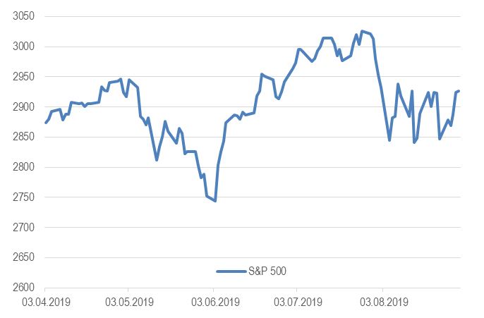
Global Equities Weekly
02.09.19
Еженедельный обзор рынков
Очередное потепление в торговой войне спровоцировало ралли на рынках акций и индекс S&P 500 вырос на 2,8% за неделю. На этой неделе США и Китай решили не эскалировать торговую войну и выразили надежду на возобновление переговоров. Это сразу же привело к росту рынков акции к тем уровням, откуда они свалились неделей ранее.
Российский рынок растет, следуя за глобальным индексом и ценами на нефть. Российский индекс вырос на 3% за неделю благодаря росту рублевой стоимости нефти и мировых рынков. Из корпоративных историй выделим сильную отчетность Лукойла, нейтральные результаты Татнефти и Газпрома, а также рекомендацию высоких дивидендов от СД Алросы и Газпром нефти. Также отметим заметный рост акций металлургов на прошлой неделе: если Полиметалл и Полюс продолжили победное шествие на фоне повышения цен на драгоценный металл, а сталелитейщики в лице НЛМК, Северстали и ММК – благодаря улучшению рекомендаций со стороны селл-сайда, то Норникель был обязан проблемам проекта Ramu в Папуа-Новая Гвинеи и новой политике со стороны Индонезии, власти которой вновь рассматривают введение запрета на экспорт никелевой руды. Стоит отметить и существенный скачок бумаг ЛСР на 7,5%, триггером чего стало ожидаемое включение акций девелопера в расчет индекса ММВБ.
Нефть растет благодаря сильной статистике. Еженедельная статистика в США на этот раз была сверхпозитивна: запасы нефти в стране снизились на 10 млн бар. (ожидали снижение на 2,9 млн бар.), добыча выросла на 200 тыс. бар. в сутки до 12,5 млн бар. в сутки, а количество вышек снизилось на 12 до 742 единиц. Однако уже в понедельник медвежьи настроения на рынке усилились: во-первых, проблемы с нефтепроводов «Дружба» постепенно сходят на нет, в чем инвесторы видят рост риска невыполнения Россией сделки ОПЕК+, а во-вторых, ураган Дориан, который недавно получил 5-ую категорию и который движется в сторону Флориды, угрожает закрытием нескольких крупных НПЗ в регионе, что может пошатнуть спрос на нефть.
Емельянов Никита
nemelyanov@sistema-capital.com
Investable Universe
Ушаков Андрей
aushakov@sistema-capital.com
Russian Biotech Channel
Асатуров Константин
kasaturov@sistema-capital.com
Сырьевые рынки
Рисунок 1. Индекс S&P 500
Настоящий отчет подготовлен ООО УК «Система Капитал» (далее Компания) (лицензия профессионального участника рынка ценных бумаг на осуществление деятельности по управлению ценными бумагами № 045-13853-001000 выдана Банком России 13.03.2014 г.) только в информационных целях. Ни информация, ни мнения не должны рассматриваться как предложение, рекомендация или оферта на покупку или продажу каких-либо финансовых инструментов. Этот отчет также не является ни инвестиционным, ни налоговым советом, ни консультацией, и он не учитывает особенности инвестиционной стратегии, склонность к риску и финансового положения тех, кто может получить этот отчет. Инвесторам следует самим принимать решения об обоснованности инвестиций в каждый финансовый инструмент или инвестиционных стратегий, упомянутых в данном отчете.

Slide 2
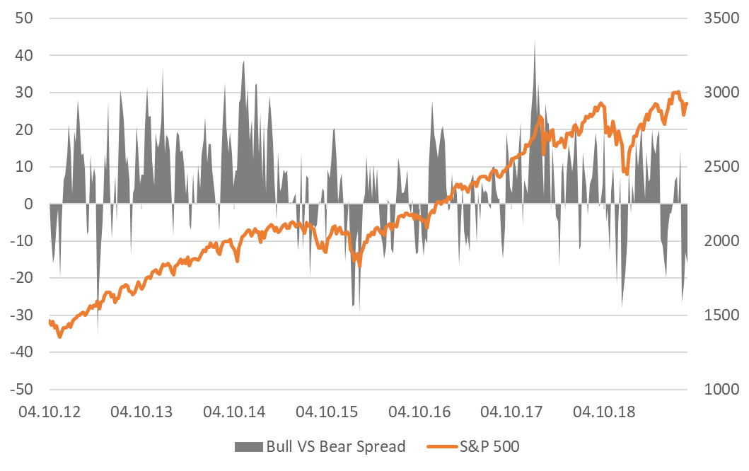
Global Equities Weekly
02.09.19
Неделя на американском рынке акций
После обоюдного смягчения риторики инвесторы вновь поверили, что подписание договора между США и Китаем все-таки возможно до конца года. Мы считаем, что в этом году вряд ли, но в следующем уже вероятно что-то сдвинется с мертвой точки. Ну а пока мы будем наблюдать такие вот всплески волатильности на рынках. Интересно, что в этот раз инвесторы особенно сильно отреагировали на эскалацию торговой войны. Возможно, сказалось, что в августе рынок традиционно «тонкий» из-за сезона отпусков, а других значимых событий не было.
Слишком бурная реакция инвесторов видна не только в движении котировок, но и в изменении индекса настроений. По данным Ассоциации Индивидуальных Инвесторов, в начале августа 48% инвесторов были негативно настроены по отношению к рынку акций, в то время как позитивно настроенных было всего 22%. Таким образом значение спрэда, которое измеряется простым вычитанием, упало ниже -20%. За последние 7 лет это только девятый подобный случай. В 8 предыдущих случая рынок акций неизменно вырастал в следующие 3 месяца, а средняя доходность составляла 8,5%. Похоже, что рынок акций вырастет и сейчас. По крайней мере он уже отыграл половину падения начала августа, а в этом месяце мы увидим ещё одно снижение процентных ставок и, что более важно, вероятный намек на ещё одно снижение до конца года.
Рисунок 2. Настроения инвесторов и динамика индекса S&P 500
Настоящий отчет подготовлен ООО УК «Система Капитал» (далее Компания) (лицензия профессионального участника рынка ценных бумаг на осуществление деятельности по управлению ценными бумагами № 045-13853-001000 выдана Банком России 13.03.2014 г.) только в информационных целях. Ни информация, ни мнения не должны рассматриваться как предложение, рекомендация или оферта на покупку или продажу каких-либо финансовых инструментов. Этот отчет также не является ни инвестиционным, ни налоговым советом, ни консультацией, и он не учитывает особенности инвестиционной стратегии, склонность к риску и финансового положения тех, кто может получить этот отчет. Инвесторам следует самим принимать решения об обоснованности инвестиций в каждый финансовый инструмент или инвестиционных стратегий, упомянутых в данном отчете.

Slide 3
Global Equities Weekly
02.09.19
Макроэкономическая статистика
Прошедшая неделя не принесла каких-то существенных сюрпризов, ВВП США за 2 квартал как и ожидалось был пересмотрен до 2%, финальный ВВП Франции на 10 б.п. оказался лучше ожиданий, а Италии на 10 б.п. хуже и ушёл в отрицательную зону. Отметим разнонаправленную динамику по частным доходам и расходам в США, где доходы выросли слабее ожиданий, при этом расходы росли с опережающей динамикой. Уже в августе всё может изменится, так как продолжает падать уровень уверенности потребителей, определяемый по опросам университета Мичигана. В Китае вновь разошлись позиции государства и Caixin, PMI по государственной оценке остался ниже 50 пунктов, но по независимой оценке показал существенный прирост.
Эта неделя будет короткой в США из-за празднования дня труда в понедельник, тем не менее основной новостной поток по макроэкономической статистике будет именно из этой страны. Уже традиционно ожидаются сильные данные по приросту рабочих мест и общему уровню безработицы за август. Движения по торговому балансу США в условиях торговых войн предсказать сложно, на этот раз рынки ждут снижения дефицита. Выйдут отчёты по затратам на строительство и промышленным заказам за июль, консенсус ждёт положительных значений роста. В отличие от США, в Германии ждут замедления заказов в промышленности при возобновлении роста промышленного производства. ЕС подведёт итог по росту совокупного ВВП за 2 квартал и продажам в ритейле. Мы не ждём сюрпризов и больших движений рынка из-за статистики на этой неделе.
Настоящий отчет подготовлен ООО УК «Система Капитал» (далее Компания) (лицензия профессионального участника рынка ценных бумаг на осуществление деятельности по управлению ценными бумагами № 045-13853-001000 выдана Банком России 13.03.2014 г.) только в информационных целях. Ни информация, ни мнения не должны рассматриваться как предложение, рекомендация или оферта на покупку или продажу каких-либо финансовых инструментов. Этот отчет также не является ни инвестиционным, ни налоговым советом, ни консультацией, и он не учитывает особенности инвестиционной стратегии, склонность к риску и финансового положения тех, кто может получить этот отчет. Инвесторам следует самим принимать решения об обоснованности инвестиций в каждый финансовый инструмент или инвестиционных стратегий, упомянутых в данном отчете.

